Slide 1


Одеський національний медичний університет
Ринок медичних товарів та послуг.
Ціноутворення в охороні здоров'я.

Slide 2















Характеристика ринку медичних товарів та
послуг
Особливості концепції маркетингу в процесі надання медичної допомоги
Принципи ціноутворення в охороні здоров'я та фармації
Методичні підходи до формування цін на медичні послуги

Slide 3



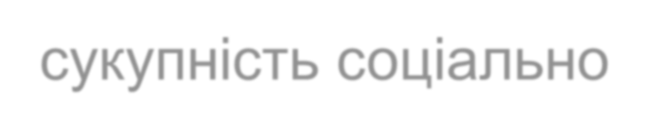












Ринок – сукупність соціально- економічних відносин в сфері виробництва, розподілу, обміну та споживання товарів та послуг
Основні принципи функціонування ринку:
*вільне підприємництво;
*рівноправ'я різних форм власності;
*конкуренція;
*еквівалентність обміну;
*взаємовигідність

Slide 4




Класифікація ринків
за геогра- фічним положенням
за характером продажу
за об'єктами
за галузями
ринок товарів та послуг
продовольчий
місцевий
оптовий
автомобільний
ринок факторів виробництва (землі, роб.сили, сировини)
національний
фармацевтичнийй
роздрібний
фінансовий ринок
ринок медичних
послуг
світовий

Slide 5

Інформаційна
Посередницька
Ціноутворювальна
Регулююча

Slide 6













Ринок праці медичного персоналу
Ринок медичних послуг
Ринок лікарських засобів
Ринок наукових розробок
Ринок мед. обладнання і техніки
Ринок цінних паперів

Slide 7




Медичні заклади (організації)
Громадяни
Фінансово-кредитні установи
Держава

Slide 8

Попит
Ціна
Пропо- зиція

Slide 9



Попит
*платоспроможна потреба у товарі (послузі) споживача
при реальному рівні ціни
*кількість товару (послуг), яку споживачі готові та в змозі купити за певною ціною протягом певного періоду часу
*Закон попиту – зворотна залежність між ціною та
величиною попиту
Ціна
Зниження
попиту
попит
Зростання попиту
ціна
Попит

Slide 10


Види кривих попиту
Ціна
I Цілком еластичний II Еластичний
Унітарний
Нееластичний
Цілком нееластичний
I
II III
IV
V
Обсяг реалізації

Slide 11








Ціни товарів- аналогів
Ціна товарів та послуг
Очікування та переваги споживачів
Пільги та дотації
Кількість покупців
ПОПИТ
Дохід населення

Slide 12



Пропозиція
*кількість товарів (послуг), які виробник бажає та здатен виробити та запропонувати до продажу на ринку за певною ціною з можливих цін протягом певного періоду часу
*Закон пропозиції – величина пропозиції знаходиться у прямій залежності від напрямку зміни рівня цін
Ціна
пропозиція
Падіння
пропозиції
Зростання пропозиції
ціна
Пропозиція

Slide 13
Рівень конкуренції
Економічна конюнктура
Очікування динаміки попиту
Ціни на ресурси
Ціни на товари- аналоги
Рівень
технології
Пропозиція

Slide 14






Визначення рівноважної ціни
Ціна
Пропозиція
P₀
Попит
Qo
рівноважна ціна (PO – ціна ринкового клірингу);
Обсяг реалізації
оптимальний обсяг закупівлі (QO) за рівноважною ціною.

Slide 15



























ПРОПОЗИЦІЯ
ПОПИТ
ЦІНА
РИНОК
ЦІНА
ВИРОБНИК товару (послуги) – продавець
СПОЖИВАЧ товару (послуги) – покупець

Slide 16












Специфіка ринку мед.послуг
Складна структура попиту на послуги ОЗ, динаміка попиту (сезонність)
Територіальна сегментація ринку (залежить від структури захворюваності населення даного регіону)
Висока мінливість ринкової кон'юнктури (залежність від епід.ситуації)
Особливості надання мед. послуги, обумовлені особистим контактом мед.
працівника і пацієнта
Складність оцінки ефективності результатів мед. діяльності та вартості послуг
«Асиметричність» інформації
Вплив лікаря на попит і пропозицію
Нераціональна споживацька поведінка пацієнта

Slide 17



Соціальна значущість охорони здоров'я
Пріоритетність медичної та соціальної ефективності відносно економічної
Значне превалювання держ. сектора в охороні здоров'я
Наявність природних монополістів (деякі види мед. допомоги надаються тільки в державних і комунальних ЛПЗ)
Необхідність єдиних підходів до забезпечення контролю якості мед. допомоги, що надається організаціями різних форм власності

Slide 18









Види медичної допомоги:
швидка та невідкладна
на догоспітальному етапі станціями (відділеннями) швидкої мед. допомоги, пунктами
невідкладної медичної та допомоги у стані, що загрожує життю;
амбулаторно-поліклінічна
стаціонарна
у разі гострого захворювання, у невідкладних випадках (коли потрібне інтенсивне лікування, цілодобовий нагляд і госпіталізація, дітям, вагітним тощо)
невідкладна стоматологічна допомога
у повному обсязі – дітям, інвалідам, пенсіонерам, студентам, вагітним тощо
долікарська медична допомога сільським жителям
санаторно-курортна допомога
інвалідам і хворим у спеціалізованих та дитячих санаторіях;
утримання дітей у будинках дитини
медико-соціальна експертиза втрати працездатності
Постанова КМ України від 11.07.2002 р. №955 «Про затвердження Програми надання громадянам гарантованої державою безоплатної медичної допомоги»

Slide 19









МАРКЕТИНГ: КЛЮЧОВІ АСПЕКТИ ВИЗНАЧЕННЯ
marketing – ринок (англ.)
діяльність, що спрямована на СПОЖИВАЧА та задоволення його ПОТРЕБ (існуючих і потенційних);
не окремі акції, а СИСТЕМА дій, спрямована на задоволення потреб приватних осіб і організацій
включає ВСІ ЕТАПИ РУХУ ПРОДУКТУ ВІД ВИРОБНИКА ДО КІНЦЕВОГО СПОЖИВАЧА (генерування ідей, розробку продукту, виробництво, встановлення ціни, просування на ринок тощо);
передбачає наявність, як мінімум, ДВОХ СТОРІН , які ОБМІНЮЮТЬСЯ певними ЦІННОСТЯМИ (товар, гроші, час)

Slide 20












Маркетинг – особливий підхід до управління виробництвом і реалізацією товарів і послуг в
умовах ринку
Маркетинг в економічної теорії
Маркетинг в сфері охорони здоров'я
економічна діяльність, що охоплює весь процес руху товару (послуги) від виробника до споживача. Процес передбачення і задоволення потреб споживача у товарах та послугах при необхідній прибутковості виробника
сукупність організаційно- економічних функцій пов'язаних з реалізацією комплексу оздоровчо-профілактичних, санітарних та лікувальних послуг, ЛЗ, виробів медико- терапевтичного і реабілітаційного призначення

Slide 21
Концепція удосконалення виробництва
споживачі будуть прихильними до товарів, що широко поширені та доступні
за ціною
Концепція інтенсифікації комерційних зусиль
споживачі не купуватимуть товари фірми у достатніх кількостях, якщо вона не вживатиме значних зусиль в сфері збуту і стимулювання продажу
Концепція удосконалення товару
споживачі будуть прихильними до товарів, що передбачають найвищу якість, кращі експлуатаційні властивості та характеристики
Концепція маркетингу
запорука успіху – визначення потреб ринку та їх забезпечення більш продуктивними, ніж у конкурентів способами
Концепція соціально-етичного маркетингу
акцент на збереження або укріплення добробуту кожного споживача та
суспільства в цілому

Slide 22
1860-1930 роки – “товарна орієнтація”
Прагнення до удосконалення якості товарів без врахування потреб покупців
1930-1950 роки – “збутова орієнтація”
Забезпечення максимізації продаж за допомогою реклами та інших методів впливу на покупця
1950-1960 роки – “ринкова орієнтація”
Виділення товарів, що користуються підвищеним попитом товарів високої якості та забезпечення максимуму їх продажу. Вперше з'являються відділи маркетингу
1960 рік – теперішній час “маркетингове управління”
Довгострокове планування і прогнозування, що спирається на дослідження ринку, товарів, покупців; використання комплексних методів формування попиту та стимулювання збуту: орієнтація на товари ринкової новизни, задоволення потреб ретельно визначених споживачів

Slide 23










Націленість на досягнення кінцевого практичного результату виробничо-збутової діяльності
Застосування у єдності та взаємозвязку тактики і стратегії активного пристосування до вимог потенційних покупців з одночасним цілеспрямованим впливом на них
Спрямованість організації на довготривалий результат маркетингової роботи

Slide 24



всебічне, системне вивчення ринку;
визначення потенційного попиту; виявлення незадоволених потреб; визначення товарного асортименту і цін;
розробка комплексу заходів спрямованих на більш повне
задоволення існуючого попиту та його формування у майбутньому;
планування та реалізація збутових програм;
розробка заходів по удосконаленню управління та організації виробництва

Slide 25














Визначення принципів соціальної захищеності пацієнтів
Аналіз зовнішнього середовища ЛПЗ
Завдання маркетингової діяльності в медицині
Аналіз потреб шляхом демографічних, економічних та інших характеристик пацієнтів
Комплексне вивчення ринку медичних послуг і товарів

Slide 26









Цінова політика
Ринкові дослідження
Аналіз потреб пацієнтів
Функції маркетингу
Планування асортименту мед.послуг та продукції
Реклама
Забезпе- чення соц. відпові- дальності та захисту

Slide 27


Причини стримування розвитку маркетингу в охороні здоров'я України
Відсутність вільного ринку медичних товарів
Недостатнє ресурсне забезпечення галузі
Дефіцит виробництва вітчизняних медичних товарів та послуг Висока вартість оздоровчих послуг
Відсутність конкуренції на ринку медичних товарів та послуг Низька платоспроможність населення

Slide 28














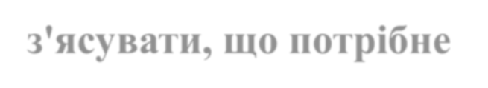

ЗМІСТ МАРКЕТИНГУ
НЕ МАРКЕТИНГ
МАРКЕТИНГ
Виробляти та продавати те, що є
/що вмієш /що подобається /до чого звик
Спочатку виробити/ купити, а потім думати над тим, кому і як це продати / перепродати
Виробляти та продавати тільки те, що може задовольнити потреби
Спочатку з'ясувати, що потрібне споживачу, і тільки потім виробляти або купувати будь-що

Slide 29






































MARKETING MIX – 4 P’S
PRODUCT: Продукт ТОВАРНА ПОЛІТИКА
Запропонувати
споживачу засоби для вирішення його проблем, що вигідно відрізняються від конкурентів
PRICE: Ціна ЦІНОВА ПОЛІТИКА
Стимулювати
споживача частіше та
більше
PROMOTION:
Просування
КОМУНІКАТИВНА
ПОЛІТИКА
Бути відомим та упізнаваємим. Зробити споживача постійним клієнтом і партнером
PLACE: Місце.
ЗБУТОВА
ПОЛІТИКА
Продавати більше та вигідніше

Slide 30

Принципи:
Напрямки:
Етапи:
системність;
комплексність;
регулярність;
обєктивність;
точність;
економічність;
оперативність;
ретельність
ринок і тенденції його розвитку;
економічний
аналіз;
дослідження зворотної реакції споживачів на властивості послуг, товарів;
реклама;
дослідження поведінки конкурентів
постановка проблеми;
збір, обробка, систематизація та аналіз інформації;
розробка висновків і рекомендацій

Slide 31












Медична допомога -
діяльність професійно підготовлених медичних працівників, спрямована на профілактику, діагностику, лікування та реабілітацію у зв’язку з хворобами, а також у зв’язку з
вагітністю та являє собою комплекс послідовного виконання
дій та заходів, які включають медичні процедури різного призначення та фармацевтичне забезпечення.
Основним елементом структури медичної допомоги є
медична процедура, яка залежно від свого призначення
може бути діагностичною, лікувальною або профілактичною (для стандартизації в охороні здоров'я).
Медична послуга за основним змістом – це вартісний вираз медичної допомоги

Slide 32








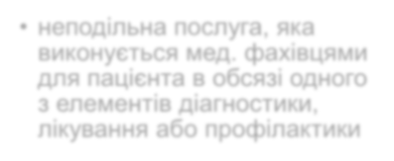
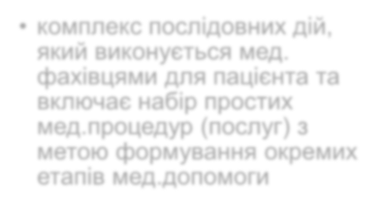
Медична процедура (послуга) є основною одиницею стандартизації, обліку, планування, нормування витрат та основним елементом
формування технологічної системи діагностики та лікування
Види медичних послуг
Проста
Складна (комплексна)
неподільна послуга, яка виконується мед. фахівцями для пацієнта в обсязі одного з елементів діагностики, лікування або профілактики
комплекс послідовних дій, який виконується мед. фахівцями для пацієнта та включає набір простих
мед.процедур (послуг) з
метою формування окремих етапів мед.допомоги

Slide 33










Ціна – грошовий вираз вартості
Ціна попиту – максимальна ціна, за якою споживач згоден отримувати дану послугу (придбавати товар)
Ціна пропозиції – мінімальна ціна, за якою виробники послуг (товарів) ще готові їх надавати

Slide 34


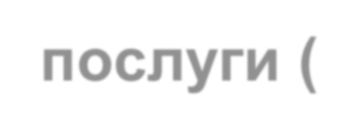




Собівартість медичної послуги (процедури)
— це вартісна оцінка використовуваних у
процесі надання послуг матеріалів, основних фондів, палива, енергії, трудових ресурсів, а також інших витрат на її виробництво й реалізацію.
Тариф — це офіційно затверджений розмір оплати послуги.

Slide 35


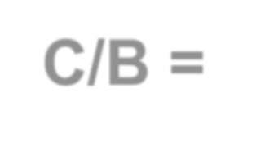


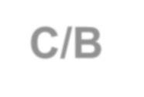















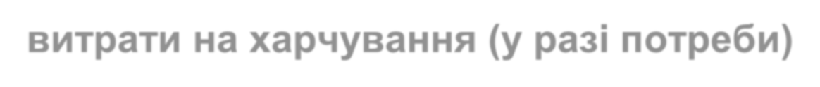





ЦІНА = СОБІВАРТІСТЬ + ПРИБУТОК
С/В = В + О + І + М + Б + Х + ІВ
С/В – собівартість
В – витрати на оплату праці
О – вартість обладнання (основного та додаткового) з
ураху-
ванням терміну служби, тобто сума амортизаційних відрахувань І – вартість інструментарію з урахуванням терміну служби
М – витрати на ліки, перев'язувальні засоби, реактиви
Б – витрати на білизну, постільні приналежності, одяг тощо Х – витрати на харчування (у разі потреби)
ІВ – інші витрати (оренда, госп. потреби, зарплата адмін. персоналу)

Slide 36


















Види цін на медичні послуги
Бюджетні оцінки
Для фінансування цільових бюджетних програм медичної допомоги
Контрактні ціни
Включають типові фактичні витрати, а також прибуток (15-25% собівартості), використовуються у разі надання мед. послуг населенню на госпрозрахунковій основі
Договірні ціни
Затверджуються прямими договорами між медичними закладами і замовниками послуг
Тарифи
Широко застосовуються в системі медичного страхування
Вільні ціни
Формуються під впливом законів попиту і пропозиції

Slide 37


























Slide 38




Структурні підрозділи ЛПЗ поділяються на 3
групи
 | І група (адміністративно-управлінські та
 | господарчо-технічні СП)
виконують функції управління й контролю ЛПЗ та надають господарчо-технічні послуги із забезпечення життєдіяльності інфраструктури ЛПЗ (адміністрація, бухгалтерія, планово- економічні СП, господарчі, технічні СП і т.п.);
 | ІІ група (допоміжні СП)
надають послуги основним СП (харчоблок, стерилізаційне, приймальне відділення, реєстратура, лабораторії, діагностичні, фізіотерапевтичні, паталогоанатомічні відділення, операційний блок, відділення анестезії та інтенсивної терапії і т.п.);
ІІІ група (основні СП)
амбулаторно-поліклінічні та лікувально-профілактичні підрозділи (терапевтичні, неврологічні, хірургічні і т.д.), які безпосередньо надають послуги та медичну допомогу пацієнтам

Slide 39
















кількість штатних одиниць, фонд оплати праці; відрахування у ФОП;
площа приміщень;
вартість обладнання;
амортизаційні відрахування;
усі матеріальні витрати згідно з кодами економічної класифікації

Slide 40






















кількість видів послуг, які надавав СП за певний
звітний період
назва виду послуги, одиниці виміру послуги, кількість послуг даного виду, наданих за певний звітний період
матеріальні затрати та фонд оплати праці за виконання послуги

Slide 41
*для І групи (адміністративно-управлінські та господарчо-технічні СП) — власна собівартість СП, собівартість внутрішньої адміністративно- управлінської послуги, собівартість внутрішньої господарсько-технічної послуги
*для ІІ і ІІІ групи (допоміжні і основні СП) — власна собівартість СП, собівартість СП з урахуванням наданих йому послуг іншими СП, собівартість мед.послуг, амбулаторно-поліклінічного та стаціонарного лікування

Slide 42
Нормативний метод
застосовується за необхідності провести розрахунок кошторису ЛПЗ за наперед заданими відомими нормативними (плановими) витратами на надання послуг, трудові та матеріальні ресурси всієї інфраструктури ЛПЗ. Він дає можливість розрахувати різні варіанти кошторису ЛПЗ залежно від введеного варіанта набору вхідних нормативних даних і використовується для медико-економічного моделювання і прогнозування перспектив розвитку ЛПЗ.
Витратний метод
передбачає розрахунок собівартості СП і собівартості всіх послуг за фактичними витратами за певний звітний період.
Нормативно-витратний метод
полягає в застосуванні комбінованого підходу під час розрахунку собівартісті СП, коли частина витрат обчислюється на основі витратного методу за фактичними витратами, а частина витрат нормативним методом — за плановими витратами. Даний метод для спрощення розрахунків передбачає раціональне поєднання фактичних і планових витрат без значних втрат точності

Slide 43


































Статті витрат згідно з кодами економічної класифікації видатків бюджету | Коди видатків | Найменування витрат в методиці | Прямі/непрямі витрати
Оплата праці працівників бюджетних установ | 1110 | Z1110 | прямі
Нарахування на заробітну плату | 1120 | Z1120 | прямі
Предмети, матеріали, обладнання та інвентар, у т. ч. м’який інвентар та обмундирування | 1131 | Z1131 | прямі
Медикаменти та перев’язувальні матеріали | 1132 | Z1132 | прямі
Продукти харчування | 1133 | Z1133 | прямі
Оплата послуг (крім комунальних) | 1134 | Z1134 | прямі
Інші видатки (сплата податків, платежі в бюджет і т.п.) | 1135 | Z1135 | непрямі
Видатки на відрядження | 1140 | Z1140 | прямі
Оплата теплопостачання | 1161 | Z1161 | непрямі
Оплата водопостачання та водовідведення | 1162 | Z1162 | непрямі
Оплата електроенергії | 1163 | Z1163 | непрямі
Оплата природного газу | 1164 | Z1164 | непрямі
Оплата інших комунальних послуг | 1165 | Z1165 | непрямі
Оплата інших енергоносіїв | 1166 | Z1166 | непрямі

Slide 44
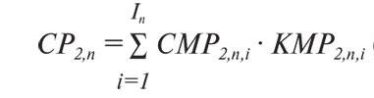
Розрахунок собівартості діагностичних, лабораторних, консультативних, лікувальних та профілактичних
послуг СП другої групи, які надають дві і більше послуг
Собівартість медичних процедур і їх кількість для n-ого параклінічного підрозділу другої групи зв’язані співвідношенням
*n = 7, 8, ……N2-1, N2;
*i = 1, 2, …….In-1, In;
*I n — кількість видів мед. процедур (послуг) n-ого підрозділу ІІ групи
*СP 2,n — повна собівартість n-ого параклінічного підрозділу ІІ групи;
*CMP 2,n,i — собівартість i-ого виду медичних послуг n-ого підрозділу ІІ групи;
*KMP 2,n,i — кількість досліджень (аналізів, консультацій) і-ого виду медичних послуг n-ого підрозділу ІІ групи.

Slide 45

Література
Карамишев Д.В., Немченко А.С., Вашев О.Є. Фінансування охорони здоров’я : Навч. посібник. – Х.: ХарРІ НАДУ «Магістр», 2004. – 76 с.
Основи економіки охорони здоров’я: Навч. посібник/ Під ред. проф. М.І. Вишнякова, проф. В.О. Миняєва. – МЕДпрес-інформ, 2008. – 144 с.

